Slide 1
Skolhackathon i Minecraft 2022

Slide 2
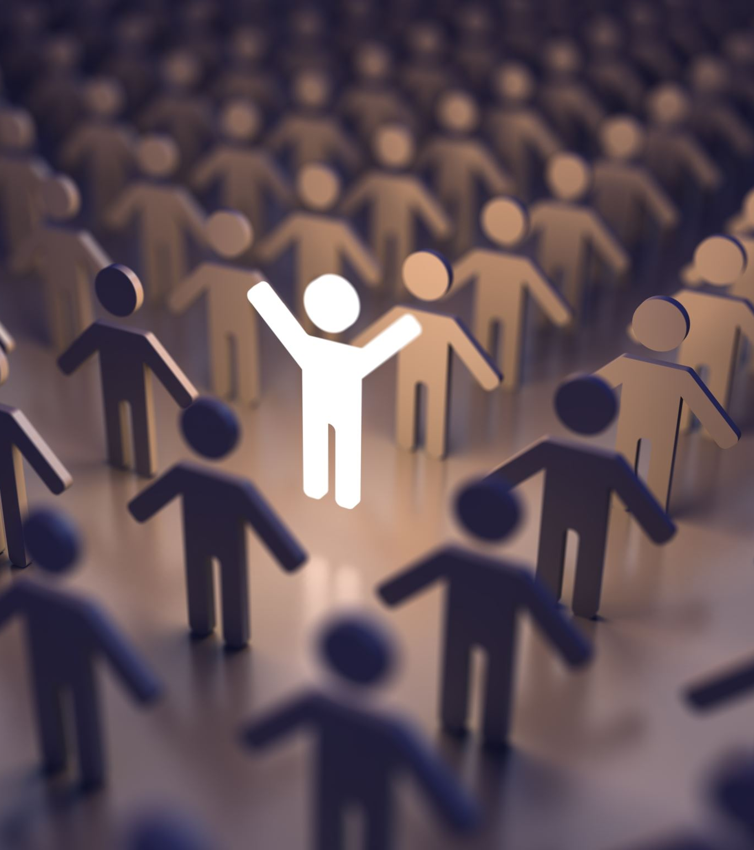
Aron Bakteman och Stella Nilsson, Byskeskolan klass 5B Region Västerbotten

Slide 3
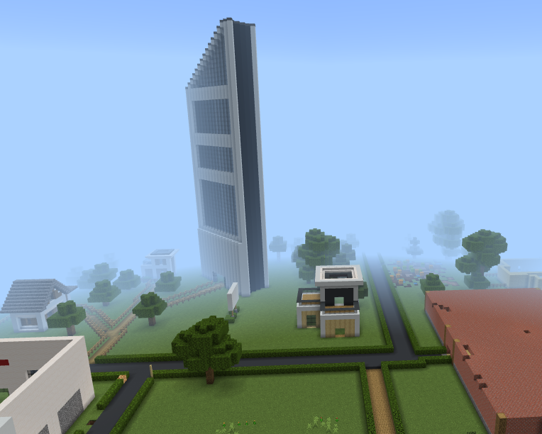
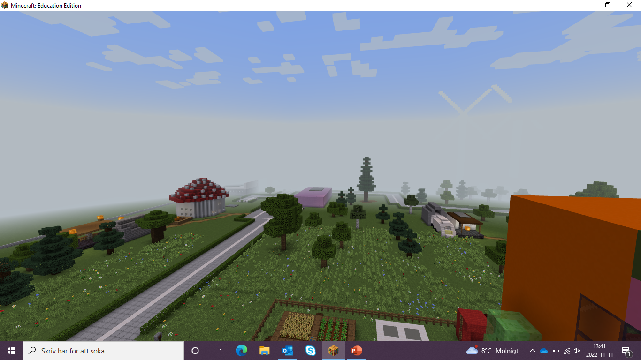
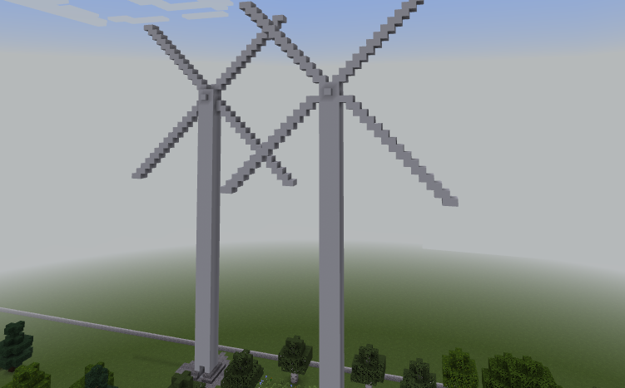
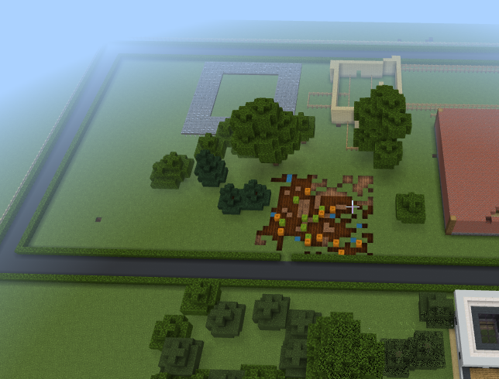
Överblicksbild(er) av världen
I vårat samhälle vill vi att alla ska vara välkomna, även natur och växtighet. Vi har försökt tänka på miljön så mycket som möjligt, med mycket träd, svampar, solceller och endast eldrivna fordon.

Slide 4
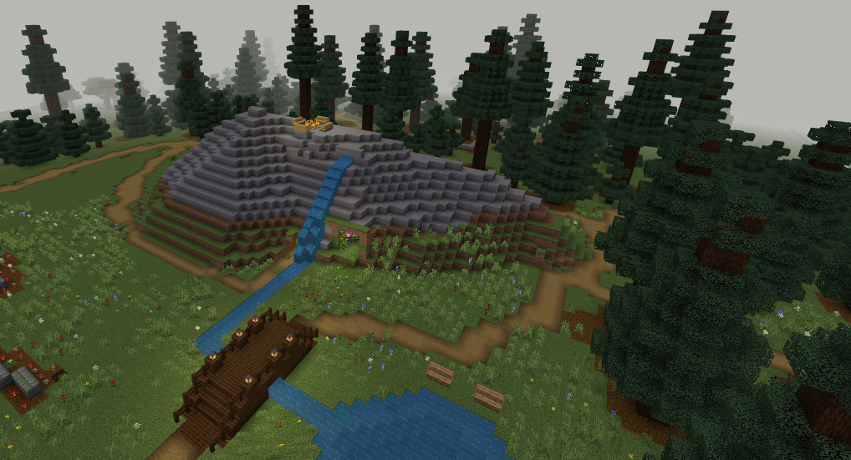
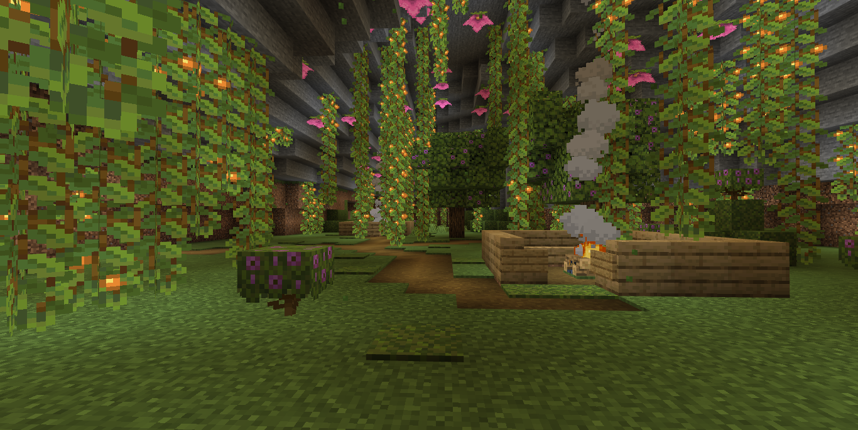
Fokusområde 1 grönområden
Vi fokuserade mycket på grönområden för att främja biologisk mångfalld Vi byggde en grotta där växter kan växa. Den kan även användas som skyddsrum i nödlägen. I rönnbärsskogen finns fina stigar att vandra på. Man kan plocka bär och svamp i rönnbärsskogen. Vi försökte få in skog lite här och där

Slide 5
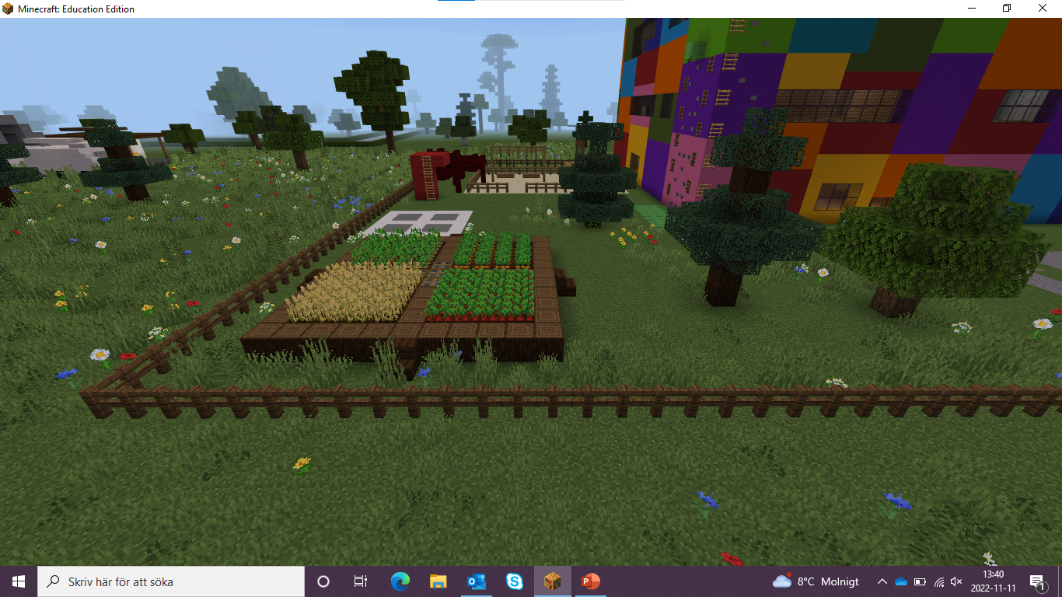
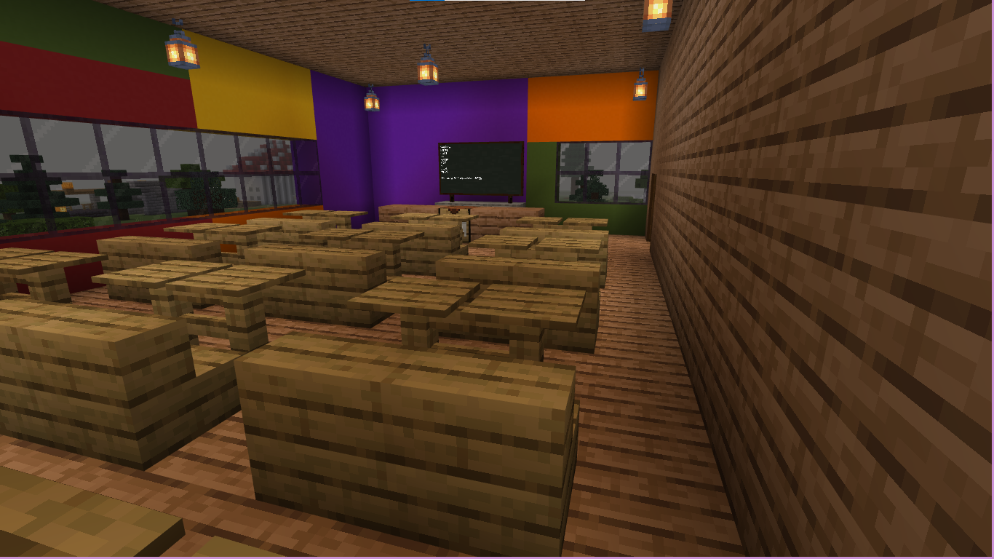
Fokusområde 2 skolan
Det ska vara kul att komma till skolan så den är i flera glada färger. Skolan är till för alla så vid alla trappor finns det hissar. Vi har energifönster som håller värme och de är även fågelräddarfönster så fåglarna inte krockar och skadar sig. (Dem är gråmålade.) Skolan har fyra våningar.

Slide 6
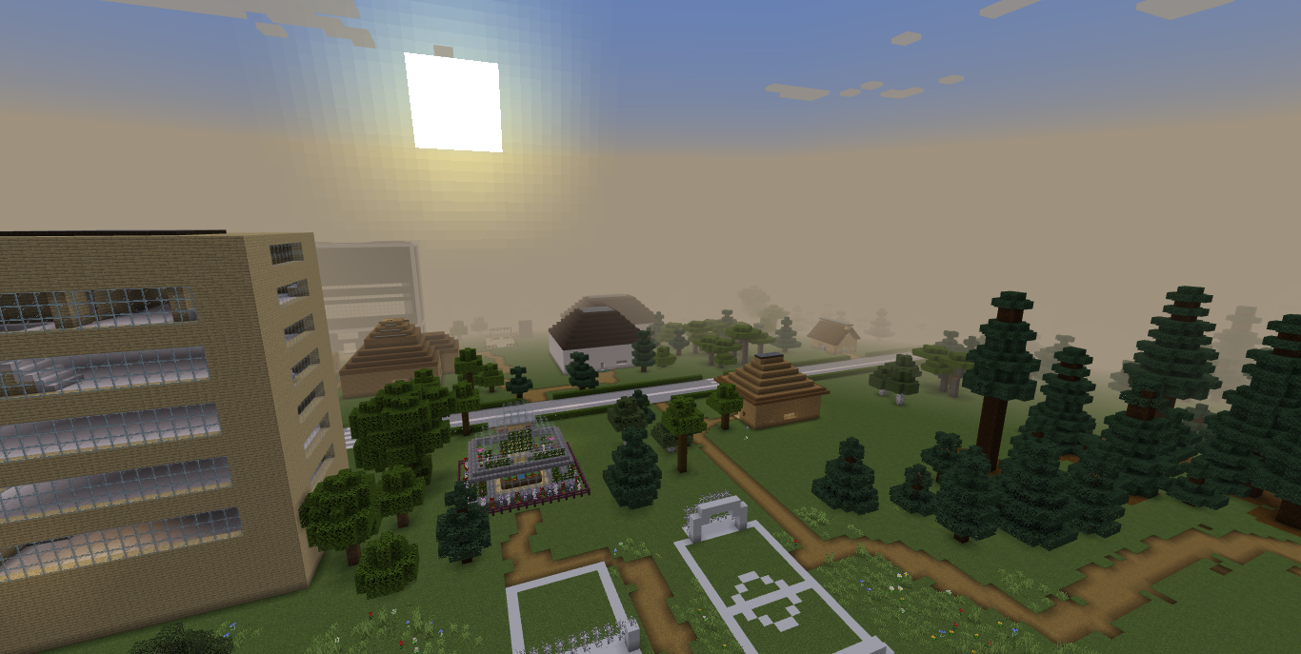
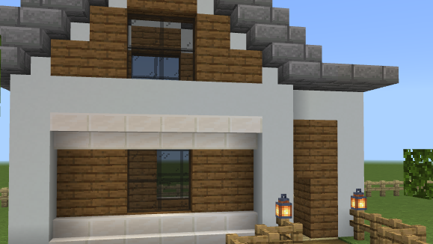
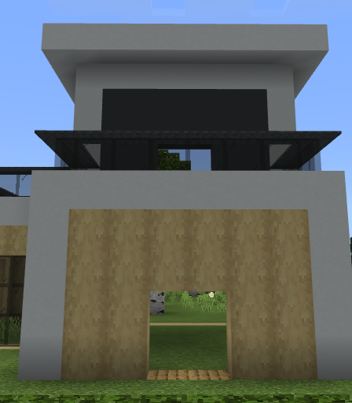
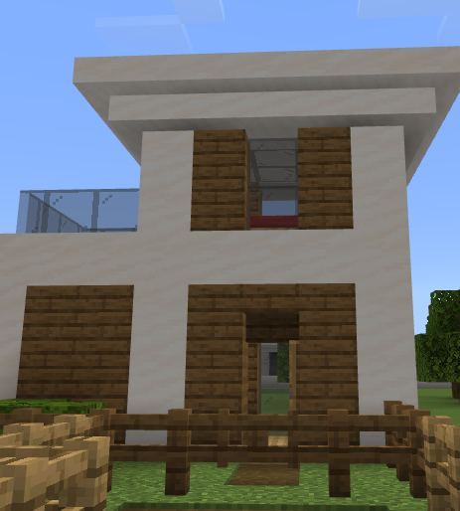
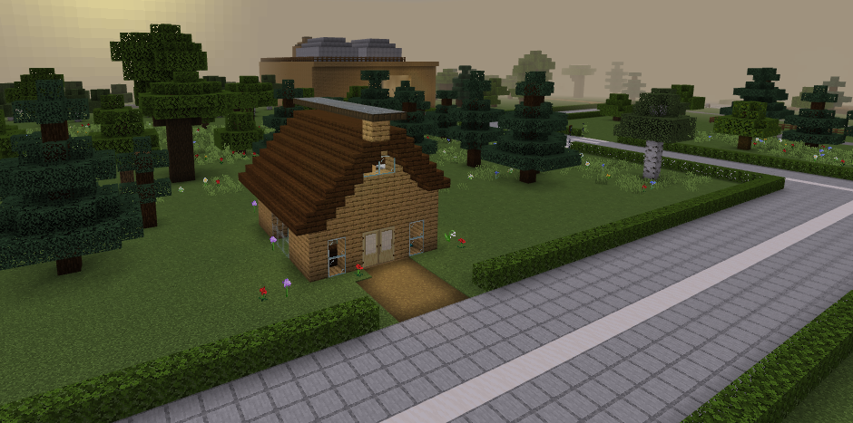
Bostäderna är energismarta för dem är målade i svart färg. Då solen attraherar sig mot svart färg och solcellerna får energi. Vi fokuserade mest på flerfamiljshus/lägenheter. Vi byggde några byggnader i återvunnet trä material.
Fokusområde 3 bostäder

Slide 7
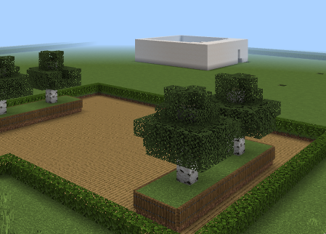
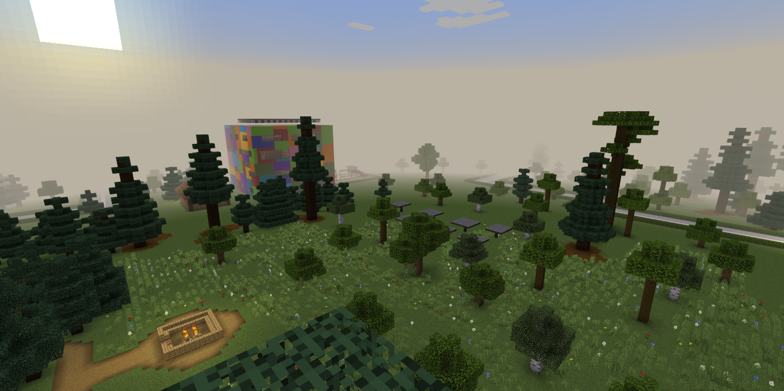
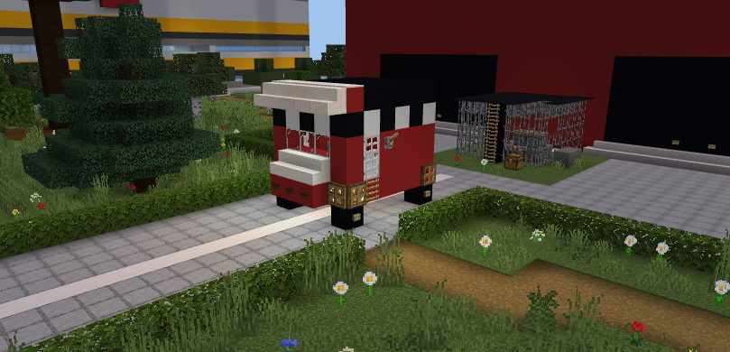
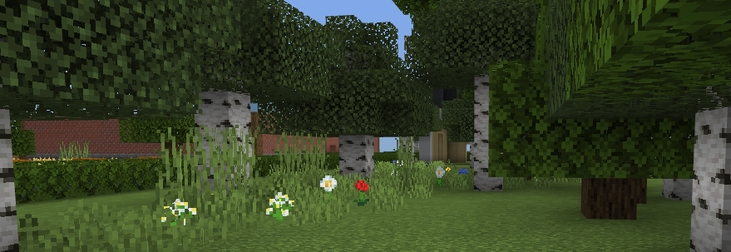
Beskrivning av vår process
Vi har lärt oss mycket om hållbar utveckling, miljö och att ett samhälle inte har så mycket utrymme. Vårat samarbete har funkat otroligt bra.
I början var det svårt att välja våra områden, men sedan bestämde vi oss till slut. Alla har verkligen gjort sitt bästa och vi är väldigt nöjda över våran klass. Det har varit problem med att spela efter som att det laggade ganska mycket när det var många på världen. Men vi delade upp tiden så endast några datorer åt gången kunde spela.

Slide 8
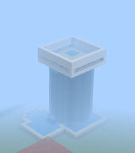
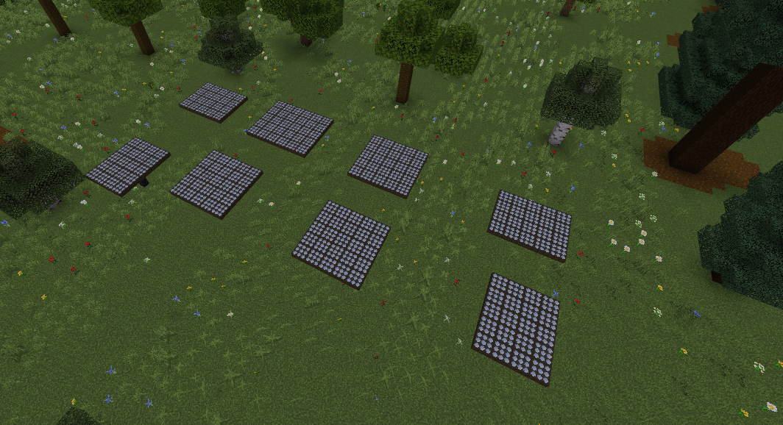
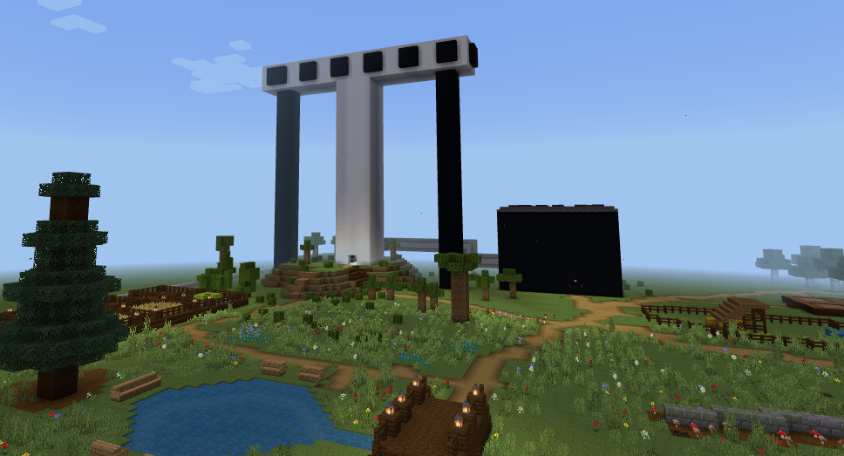
Innovativ(a) lösning(ar)
Här är vår egna solcells farm.
Vi har solceller på nästan alla byggnader.
Vi planterar vår egen kost så vi sparar på jordens resurser.
Vi har endast cyckelvägar och laddstationer till elcycklar.
Vi har ett växthus där alla i samhället kan hämta grönsaker.
På skolan finns det ett rullband så att tåget kan komma och leverera mat.
Vår kollektivtrafik är endast eldrivna tåg.(Alla skolbarn åker tåg.)

Slide 9
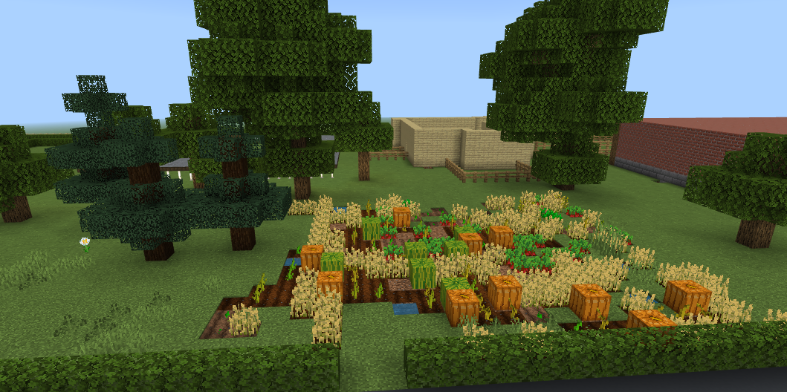
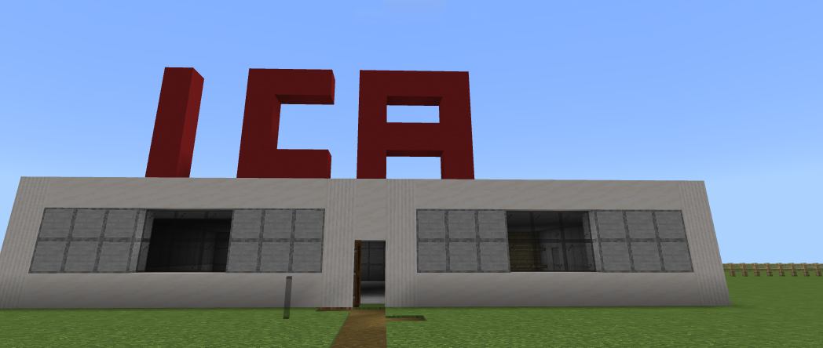
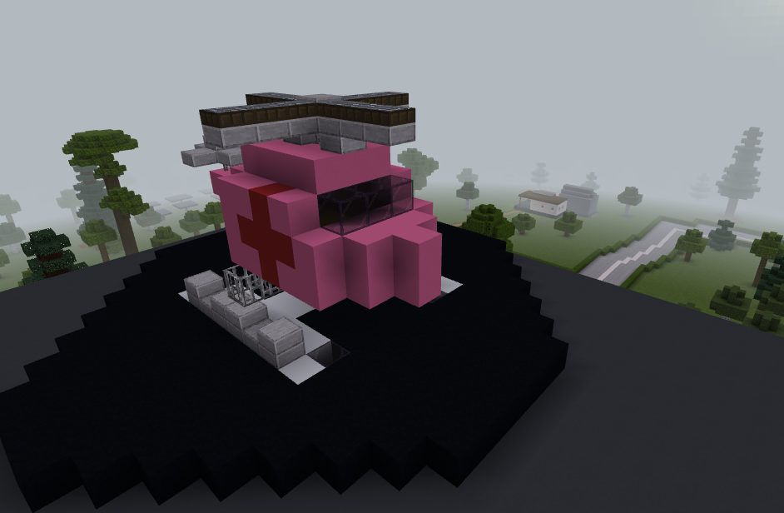
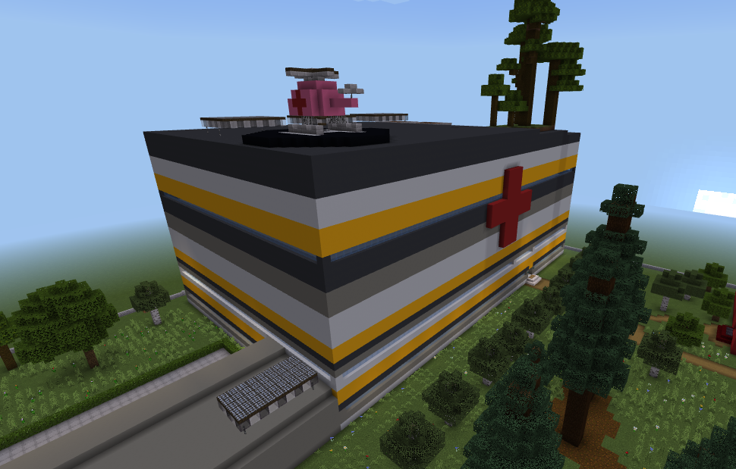
Fokusområde 4 SJUKHUSET
På sjukhuset så odlar vi våran egen mat. Apoteket ligger i sjukhuset för enkelhetens skull.
Vi har en helikopter som går på förnybar energi.

Slide 10
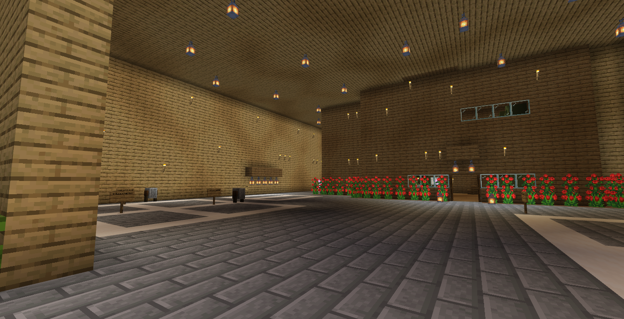
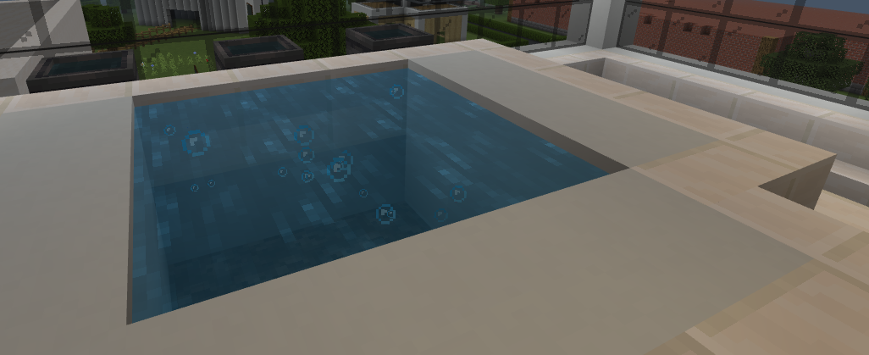
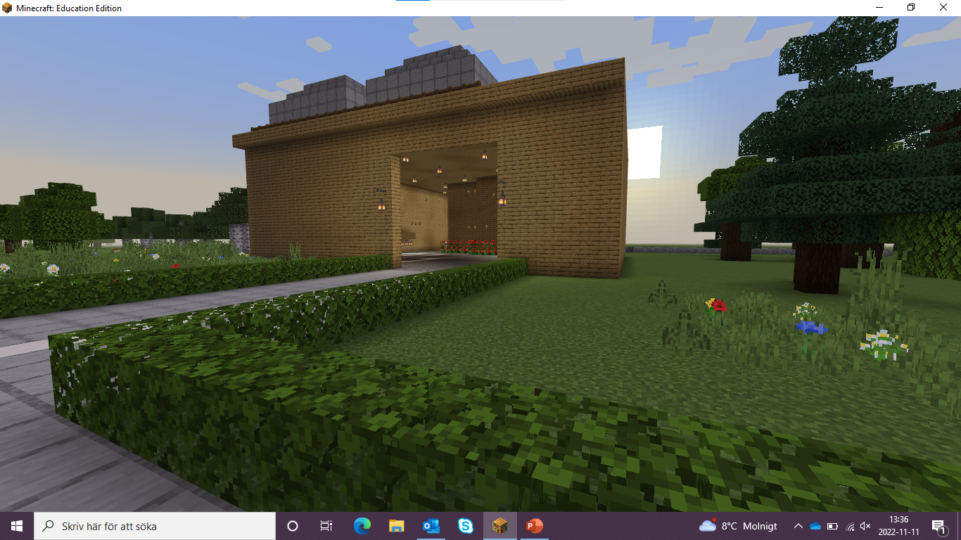
Fokusområde 5 återvinning
Vi har hissar som har olika fack så vi lättare kan tömma containrarna. Det är bra ventilation som gör det trevligare. På taket så har vi stora containrar för större saker som t.ex. vitvaror och el.

Slide 11
Avslutande reflektioner
Vi har lärt oss att tänka mycket på miljö och hållbarhet.
Det har varit jätte kul att få lära sig så mycket och samtidigt ha roligt.
Om vi hade fått chansen skulle vi gärna göra det igen!

